Slide 1
İslami Feminizm
İhsan Toker

Slide 2
İslami feminizmin doğuşunda etkili faktörler:
Seküler yönetim ve rejimlere duyulan hoşnutsuzluk
İslami canlanma

Slide 3
Düşünce kaynakları
19.yüzyılda ortaya çıkan İslam modernizmi İslam feminizminin ileride geliştireceği argümanlar için çok önemli katkılar sunmuştur.

Slide 4
Düşünce kaynakları
Cemaleddin Afgani, Muhammed Abduh, Muhammed İkbal gibi isimler bu bakımdan ilk modernist fikirleriyle bir altyapı hazırlamışlardır.

Slide 5
kuruluş
1980’lerden başlayarak İslami ortodoksi ve sekülarist kurtuluş söylemlerinden şikayetçi olan bir dizi kadın yazar ve akademisyen İslami feminist literatürün ortaya çıkmasında kurucu roller üstlenmişlerdir.

Slide 6
Etkiler ve alanlar
İslami feministlerin din alanındaki girişimleri Kur’an’ın yeniden yorumlanması, hadislerin eleştirilip reddedilmesi, fıkhi alanın yeniden tanzimi gibi örnekleri kapsamaktadır.

Slide 7
İlişkiler
İslami feministler bir taraftan İslami kesimdeki geleneksel ve radikal unsurlarla, diğer taraftan seküler aktör ve gruplarla gerilimli ve çatışmalı bir ilişki içerisinde bulunmaktadırlar.

Slide 8
Etki coğrafyaları
Bugün İran’da, Malezya’da, kısmen de Mısır, Türkiye ve diğer İslam ülkelerinde İslami feminizm etkilidir.
Ancak hareket en büyük entelektüel ve sosyal faaliyetlerini Kuzey Amerika ve Batı Avrupa’da ortaya koymaktadır.

Slide 9
İslami feminizmin temsilcileri
Fatima Mernissi

Slide 10
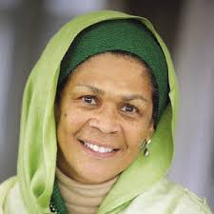
İslami feminizmin temsilcileri
Amina Wadud

Slide 11
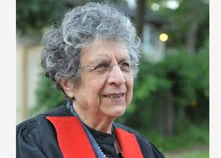
İslami feminizmin temsilcileri
Leyla Ahmed

Slide 12
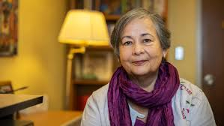
İslami feminizmin temsilcileri
Asma Barlas

